Slide 1
Outils Numériques pour Ingénieur.e en Physique Bloc 2 Faisceaux laser

Slide 2
Introduction : les faisceaux laser gaussiens
Laser
émettant à la longueur d’onde λ
Axe de propagation z
Faisceau
Plan transverse
Le faisceau de référence en physique des lasers est un faisceau dont la distribution d’intensité ou profil spatial dans le plan transverse est gaussien et dont l’évolution selon z est limitée par la diffraction.
Ce faisceau « parfait » n’existe pas ! inhomogénéités du milieu à gain, défauts des optiques …

Slide 3
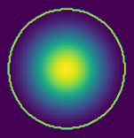
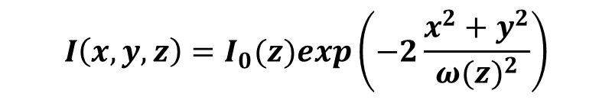



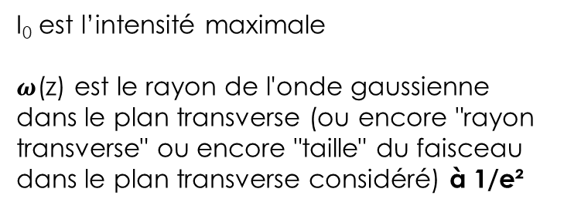
Introduction : les faisceaux laser gaussiens
Une distribution transverse d’intensité gaussienne s’écrit :
$$I\left(x,y,z\right)=I_{0}(z)exp\left(−2\frac{x^{2}+y^{2}}{{ω(z)}^{2}}\right)$$
Ι₀(z)
I₀ est l’intensité maximale
$ω$(z) est le rayon de l'onde gaussienne dans le plan transverse (ou encore "rayon transverse" ou encore "taille" du faisceau dans le plan transverse considéré) à 1/e²
2 $ω$(z)
1/e²≈13,5%
- $ω$(z)
$ω$(z)
Coordonnée dans
le plan transverse x ou y

Slide 4


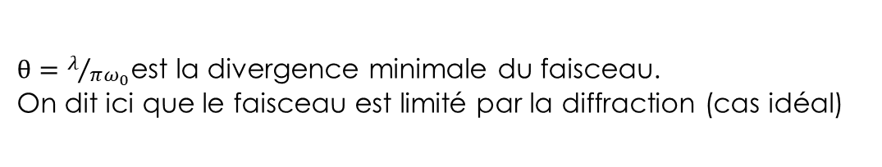

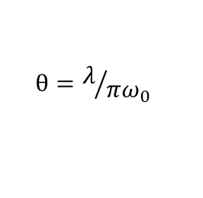
Introduction : les faisceaux laser gaussiens
L’évolution du rayon $ω$(z) est connue et s’écrit :
$$ω\left(z\right)=ω_{0}\sqrt{1+{\left(\frac{zλ}{πω_{0}^{2}}\right)}^{2}}$$
$ω_{0}$est le rayon du waist (ou encore col) du faisceau à 1/e²
C’est l’endroit où le faisceau est le plus petit
$$ω\left(z\right)$$
$$ω_{0}$$
$$θ=λ/{πω_{0}}$$
0
Axe de propagation z
$${−ω}_{0}$$
$$−ω\left(z\right)$$
$θ=λ/{πω_{0}}$est la divergence minimale du faisceau.
On dit ici que le faisceau est limité par la diffraction (cas idéal)

Slide 5
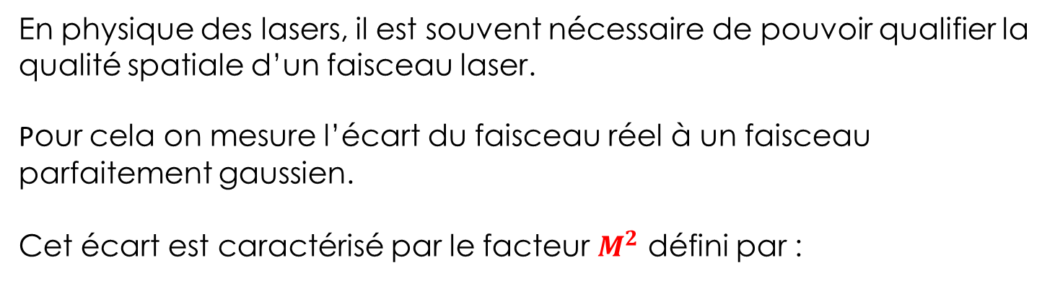
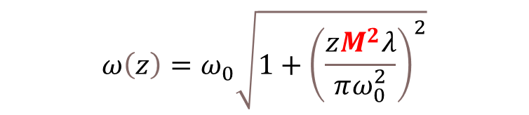
Problématique : caractérisation de faisceaux laser expérimentaux
En physique des lasers, il est souvent nécessaire de pouvoir qualifier la qualité spatiale d’un faisceau laser.
Pour cela on mesure l’écart du faisceau réel à un faisceau parfaitement gaussien.
Cet écart est caractérisé par le facteur $M^{2}$ défini par :
$$ω\left(z\right)=ω_{0}\sqrt{1+{\left(\frac{zM^{2}λ}{πω_{0}^{2}}\right)}^{2}}$$
NB : si le $M^{2}$ vaut 1, le faisceau est dit limité par la diffraction.
En pratique, le $M^{2}$ est supérieur à 1.

Slide 6
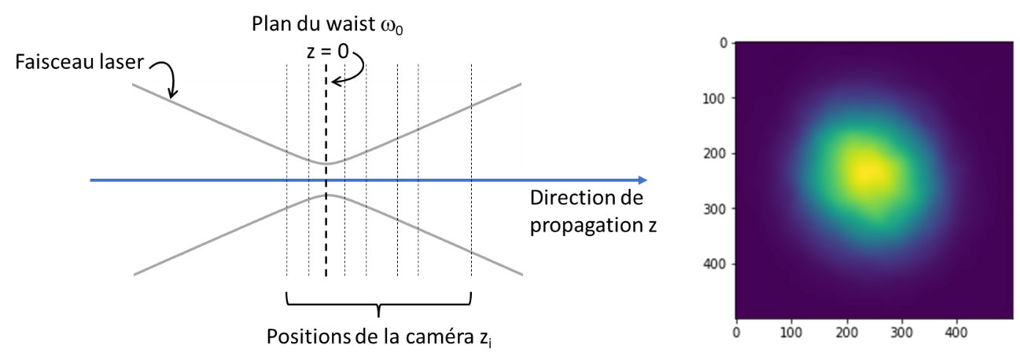
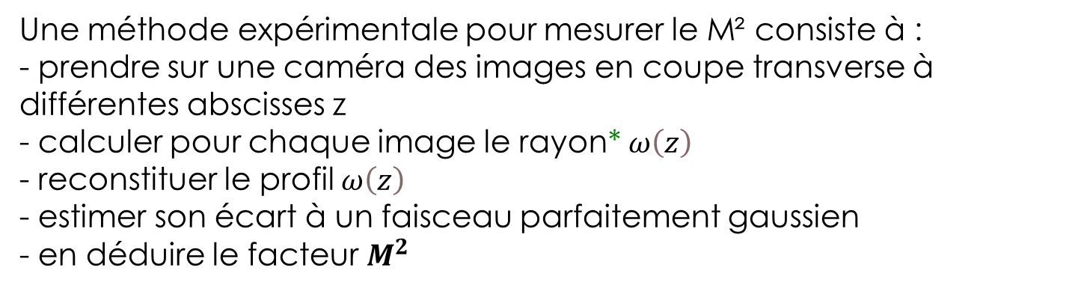
Méthode expérimentale
Une méthode expérimentale pour mesurer le M² consiste à :
- prendre sur une caméra des images en coupe transverse à différentes abscisses z
- calculer pour chaque image le rayon* $ω\left(z\right)$
- reconstituer le profil $ω\left(z\right)$
- estimer son écart à un faisceau parfaitement gaussien
- en déduire le facteur $M^{2}$
Schéma de principe de la méthode de mesure de M²
Exemple d’une coupe transverse
*dans la suite, on s’intéresse à des faisceaux pas trop éloignés d’un faisceau gaussien. Dans ce cas le rayon w(z) est pris à 1/e². En cours, vous verrez une méthode plus générale.

Slide 7
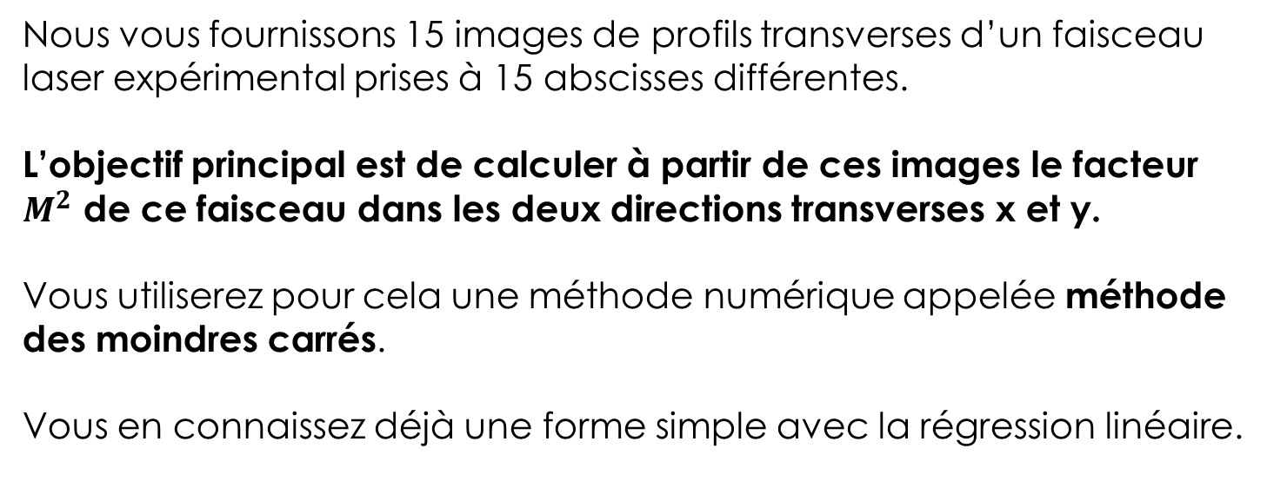
Objectif du bloc 2
Nous vous fournissons 15 images de profils transverses d’un faisceau laser expérimental prises à 15 abscisses différentes.
L’objectif principal est de calculer à partir de ces images le facteur $M^{2}$ de ce faisceau dans les deux directions transverses x et y.
Vous utiliserez pour cela une méthode numérique appelée méthode des moindres carrés.
Vous en connaissez déjà une forme simple avec la régression linéaire.

Slide 8
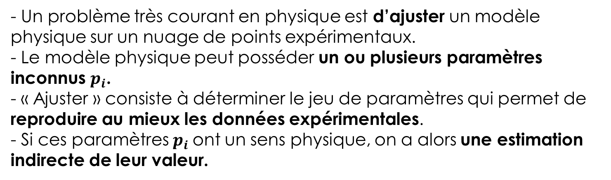
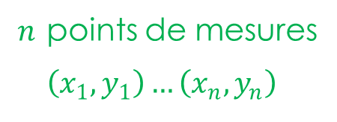

Ajustement de données
- Un problème très courant en physique est d’ajuster un modèle physique sur un nuage de points expérimentaux.
- Le modèle physique peut posséder un ou plusieurs paramètres inconnus $p_{i}$.
- « Ajuster » consiste à déterminer le jeu de paramètres qui permet de reproduire au mieux les données expérimentales.
- Si ces paramètres $p_{i}$ont un sens physique, on a alors une estimation indirecte de leur valeur.
modèle physique décrit par
$$y=f\left(x,p_{i}\right)$$
$$y$$
$n_{ }$points de mesures
$${\left(x_{1},y_{1}\right)…\left(x_{n},y_{n}\right) }_{ }$$
$$\left(x_{1},y_{1}\right)$$
$$\left(x_{n},y_{n}\right)$$
$$x$$
But : trouver les paramètres $p_{i}$ tels que la fonction $f$ représente au mieux les points expérimentaux.

Slide 9
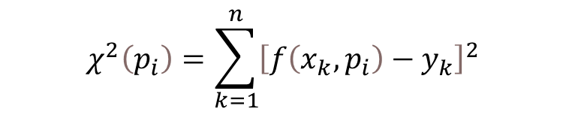
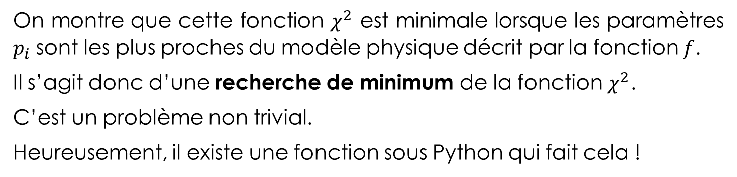
Méthode des moindres carrés – principe général
On introduit une fonction de ces paramètres $p_{i}$ décrite par une somme quadratique des écarts des mesures au modèle* :
$$χ^{2}\left(p_{i}\right)=\sum_{k=1}^{n}{{\left[f\left(x_{k},p_{i}\right)−y_{k}\right]}^{2}}$$
On montre que cette fonction $χ^{2}$ est minimale lorsque les paramètres $p_{i}$ sont les plus proches du modèle physique décrit par la fonction $f$.
Il s’agit donc d’une recherche de minimum de la fonction $χ^{2}$.
C’est un problème non trivial.
Heureusement, il existe une fonction sous Python qui fait cela !
scipy.optimize.curve_fit(f,xdata,ydata,p0= …,…)
f : fonction qui traduit le phénomène physique
xdata : vecteur qui contient les abscisses des données expérimentales
ydata : vecteur qui contient les ordonnées correspondantes
p0 : vecteur qui contient les valeurs de départ des paramètres de l’ajustement
*si l’incertitude n’est pas identique en chaque point, il faut diviser chaque terme par ${σ_{k}^{2} }^{ }$

Slide 10
Brainstorming pour déterminer les outils et méthodes nécessaires
Vous disposez de 15 images en niveau de gris codées sur 8 bits.
Les noms des images ainsi que l’abscisse z à laquelle elles ont été prises sont indiqués dans le fichier data.csv.
Et ensuite, de quels outils et méthodes a-t-on besoin :
- pour traiter une image ?
- pour traiter les 15 images ?
Notes:
Quelques mots pour aider : barycentre, coupe transverse, ajustement par une gaussienne (donner la formule de la gaussienne à ajuster), tracer des graphiques, afficher des images, lire des images

Slide 11
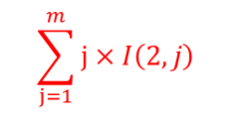

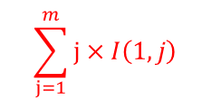
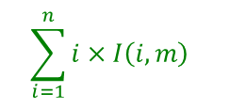
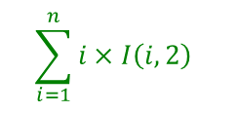

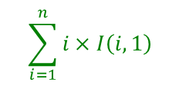
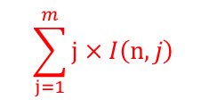
Calcul du barycentre d’une image
Pour calculer les coordonnées du barycentre d’une image de n lignes par m colonnes, on réalise une moyenne pondérée par l’intensité des pixels par ligne et par colonne :
m colonnes
$${\sum_{j=1}^{m}{j×I\left(1,j\right)}}_{ }$$
I(1,1) I(1,1) … I(1,m)
I(2,1) I(2,2) … I(2,m)
.
.
.
I(n,1) I(n,2) … I(n,m)
$${\sum_{j=1}^{m}{j×I\left(2,j\right)}}_{ }$$
n lignes
$${\sum_{j=1}^{m}{j×I\left(n,j\right)}}_{ }$$
$${y_{bary}=\frac{\sum_{i=1}^{n}{\sum_{j=1}^{m}{j×I\left(i,j\right)}}}{\sum_{j=1}^{m}{\sum_{i=1}^{n}{I\left(i,j\right)}}}}_{ }$$
$${\sum_{i=1}^{n}{i×I\left(i,1\right)}}_{ }$$
$${\sum_{i=1}^{n}{i×I\left(i,2\right)}}_{ }$$
$${\sum_{i=1}^{n}{i×I\left(i,m\right)}}_{ }$$
$${x_{bary}=\frac{\sum_{j=1}^{m}{\sum_{i=1}^{n}{i×I\left(i,j\right)}}}{\sum_{j=1}^{m}{\sum_{i=1}^{n}{I\left(i,j\right)}}}}_{ }$$

Slide 12
Quelques fonctions utiles
Dans la bibliothèque matplotlib :
plt.imread(nom) : lit une image depuis le fichier nom et renvoie un tableau sur cette image.
plt.imshow(image) : affiche les données contenues dans le tableau image sous forme d’une image.
plt.subplot(nb lignes, nb colonnes, n° de la figure) : affiche plusieurs graphiques sur une même figure.
plt.axvline(x = …) ou plt.axhline(y = …) : affiche une ligne verticale ou horizontale.
plt.xlabel ou plt.ylabel : affiche le titre d’un axe sur un graphique.
plt.scatter : affiche des points.

Slide 13
Quelques fonctions utiles
- Dans la bibliothèque numpy :
meshgrid
X = np.array([1,2,3]) #vecteur de 3 points
Y = np.array([4,5,6,7]) #vecteur de 4 points
XX,YY = np.meshgrid(X,Y)
XX est un tableau de vecteurs lignes représentant X autant de fois qu’il y a de points selon Y :
[1,2,3]
[1,2,3]
[1,2,3]
[1,2,3]
YY est un tableau de vecteurs colonnes représentant Y autant de fois qu’il y a de points selon X :
[4,4,4]
[5,5,5]
[6,6,6]
[7,7,7]
En compilant les deux, on dispose de toutes les coordonnées possibles et une seule fois. On peut ainsi utiliser une fonction de 2 variables très simplement.
Soit g : x,y →g(x,y) = 2x + y
g(XX,YY) s’écrit :
[g(1,4), g(2,4), g(3,4)]
[g(1,5), g(2,5), g(3,5)]
[g(1,6), g(2,6), g(3,6)]
[g(1,7), g(2,7), g(3,7)]
[6, 8, 10]
[7, 9, 11]
[8, 10, 12]
[9, 11, 13]
Soit

Slide 14
Évaluation
Ce projet comporte 14 questions.
Lors de la séance d’évaluation, vous nous présenterez les réponses aux questions, numériques ou graphiques, soit sous forme de Notebook Jupyter soit dans un fichier texte (word ou autre) à part.
Vous serez également évalué.e sur votre code selon les critères habituels (cf grille d’auto-évaluation).

